Slide 1

Vật lý
6
Bộ sưu tập
Vật lý
7
Thí nghiệm ảo
và hình minh hoạ động
Vật lý
8
Thiết kế bằng Power Point
Vật lý
9
Thực hiện: Phan Trọng Nghĩa
Trường THCS Thị Trấn Chợ Mới

Slide 2
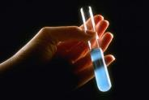
Vật lý 6
Bài 4: Đo thể tích vật rắn không thấm nước
Bài 13: Máy cơ đơn giản
Bài 15: Đòn bẩy
Bài 16: Ròng rọc
Bài 19: Sự nở vì nhiệt của chất lỏng
Bài 20: Sự nở vì nhiệt của chất khí
Bài 21: Một số ứng dụng của sự nở vì nhiệt
Bài 22: Nhiệt kế - Nhiệt giai
Trở lại

Slide 3

Vật lý 7
Bài 3: Ứng dụng định luật truyền thẳng của ánh sáng
Bài 8: Gương cầu lõm
Bài 14: Phản xạ âm - tiếng vang
Bài 17: Sự nhiễm điện do cọ xát
Bài 18: Hai loại điện tích
Bài 19: Dòng điện - nguồn điện
Bài 20: Chất dẫn điện và chất cách điện – dòng điện trong kim loại
Bài 21: Sơ đồ mạch điện - chiều dòng điện
Bài 22: Tác dụng nhiệt và tác dụng phát sáng của dòng điện
Bài 23: Tác dụng từ, tác dụng hoá học và tác dụng sinh lý của dòng điện
Trở lại

Slide 4

Vật lý 8
Bài 7: Áp suất
Bài 8: Áp suất chất lỏng – bình thông nhau
Bài 9: Áp suất khí quyển
Bài 13: Công cơ học
Bài 14: Định luật về công
Bài 16: Cơ năng
Bài 17: Sự chuyển hoá và bảo toàn cơ năng
Bài 20: Nguyên tử, phân tử chuyển động hay đứng yên?
Bài 21: Nhiệt năng
Bài 22: Dẫn nhiệt
Bài 23: Đối lưu bức xạ nhiệt
Bài 27: Sự bảo toàn năng lượng trong các hiện tượng cơ và nhiệt
Bài 28: Động cơ nhiệt
Trở lại

Slide 5

Vật lý 9
Bài 25: Sự nhiễm từ của sắt, thép – nam châm điện
Bài 26: Ứng dụng của nam châm điện
Bài 28: Động cơ điện một chiều
Bài 31: Hiện tượng cảm ứng điện từ
Bài 32: Điều kiện xuất hiện dòng điện cảm ứng
Bài 33: Dòng điện xoay chiều
Bài 34: Máy phát điện xoay chiều
Bài 37: Máy biến thế
Bài 42: Thấu kính hội tụ
Bài 43: Ảnh của một vật tạo bởi thấu kính hội tụ
Bài 45: Ảnh của một vật tạo bởi thấu kính phân kỳ
Bài 48: Mắt
Bài 49: Mắt cận và mắt lão
Bài 52: Ánh sáng trắng và ánh sáng màu
Bài 53: Sự phân tích ánh sáng trắng
Bài 54: Sự trộn các ánh sáng màu
Bài 59: Năng lượng và sự chuyển hoá năng lượng
Bài 60: Định luật bảo toàn năng lượng
Bài 61: Sản xuất điện năng - nhiệt điện và thuỷ điện
Trở lại

Slide 6
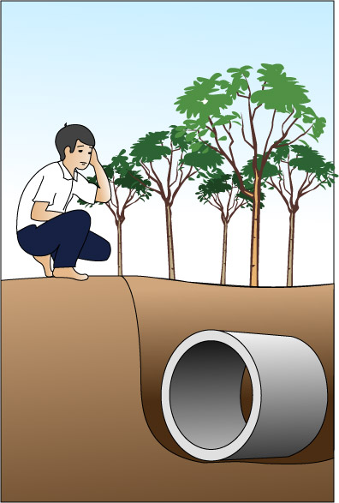
Chắc ống này phải đến hai tạ. Làm thế nào để đưa ống lên được đây ?
Tiếp tục
Hình 13.1
Trở lại Vật lý 6

Slide 7
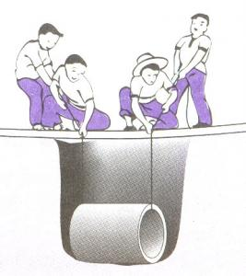

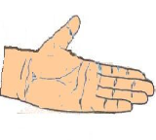
P
F
F
Hình 12.3
Click chuột vào “Đo trọng lượng” hoặc “Kéo vật” để xem hiệu ứng
Đo trọng lượng
Kéo vật
Trở lại Vật lý 6

Slide 8
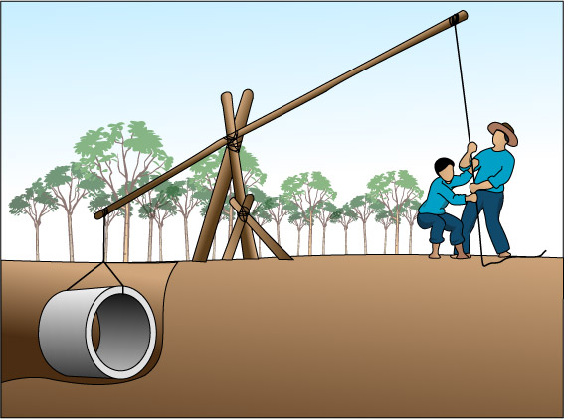
Hình 15.1
Tiếp tục

Slide 9

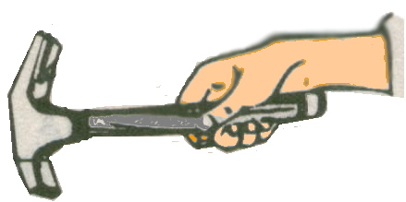
Búa nhổ đinh
O
1
Tiếp tục
O
O
2
Nhổ đinh
Hình 15.3
Quay lại Vật lý 6

Slide 10
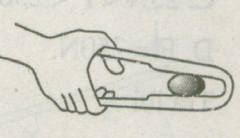

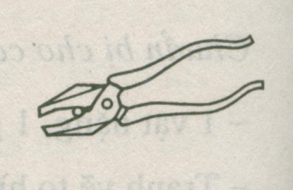
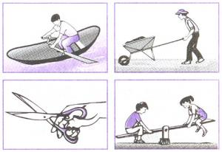
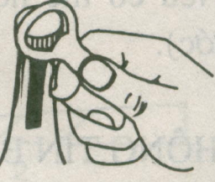
MỘT SỐ ỨNG DỤNG KHÁC
Trở lại Vật lý 6

Slide 11
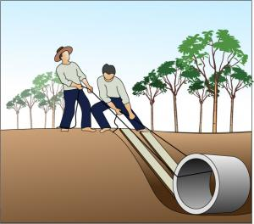
Hình 14.1

Slide 12

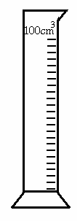
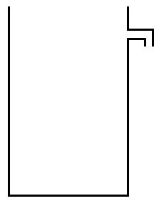
Đo thể tích bằng cách dùng bình tràn
Xem tiếp thí nghiệm

Slide 13
Đo thể tích bằng cách dùng bình tràn
Thể tích của vật
Trở lại Vật lý 6

Slide 14
Kéo vật trực tiếp
Dùng ròng rọc cố định
Click chuột vào “Kéo vật trực tiếp” hoặc “Dùng ròng rọc cố định” để chạy hiệu ứng
Tiếp tục
16.3
16.4
Trở lại Vật lý 6

Slide 15

Dùng ròng rọc động
Tiếp tục
16.5
Trở lại Vật lý 6

Slide 16
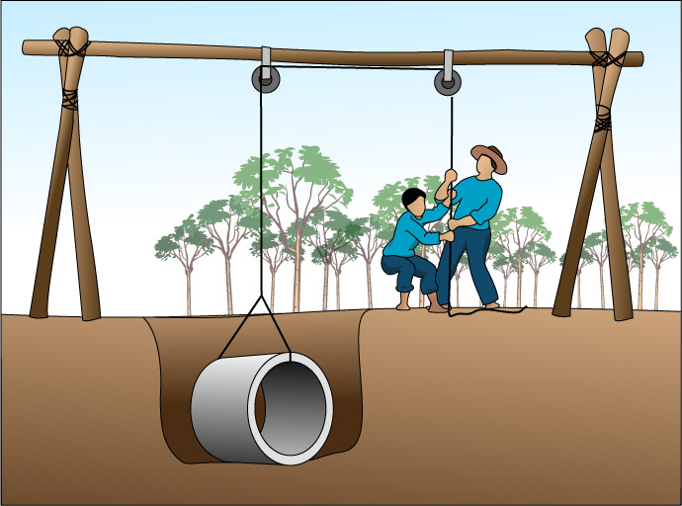
Hình 16.1
Trở lại Vật lý 6

Slide 17
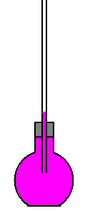
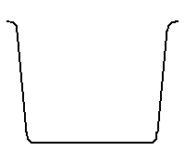
Nhúng vào nước nóng
Tiếp tục
Hình 19.1
Hình 19.2
Trở lại Vật lý 6

Slide 18
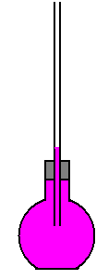
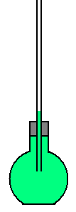
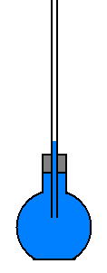
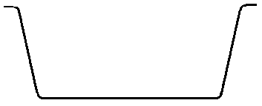
Hình 19.3
Cho vào nước nóng
1
2
3
1
2
3
1
Rượu
2
Dầu
3
Nước
Trở lại Vật lý 6

Slide 19

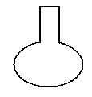


Áp tay vào
Hình 20.2
Trở lại Vật lý 6

Slide 20

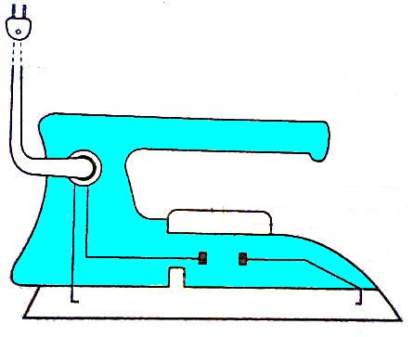
Ứng dụng của sự nở vì nhiệt
Cắm điện
Tiếp điểm
Chốt
Băng kép
Hình 21.5
Trở lại Vật lý 6

Slide 21



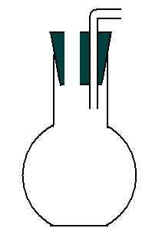
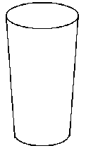

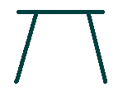

100⁰C
Đun nước
Cho nhiệt kế vào
0⁰C
Hình 22.4
Hình 22.3
Trở lại Vật lý 6

Slide 22

Mở đèn
Hình 3.1
Trở lại Vật lý 7

Slide 23
Hình 3.2
Mở đèn
Trở lại Vật lý 7

Slide 24
Mặt trăng
MẶT TRỜI
Trái Đất
Hình 3.3
Trở lại Vật lý 7

Slide 25
Mặt trăng
3
2
MẶT TRỜI
A
1
Trái Đất
Hình 3.4
Trở lại Vật lý 7

Slide 26
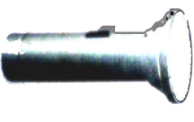
Hình 8.2
Trở lại Vật lý 7

Slide 27
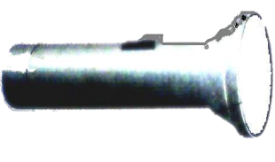
Hình 8.2
Trở lại Vật lý 7

Slide 28


Trở lại Vật lý 7
Hình 14.4

Slide 29
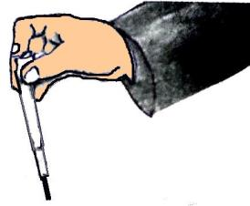
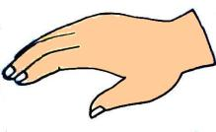

Mảnh phim nhựa
Tấm tôn phẳng
Hình 17.2
Trở lại Vật lý 7

Slide 30
Mô hình đơn giản của nguyên tử
-
Hạt nhân
-
+
+
+
Êlectrôn
-
Trở lại Vật lý 7

Slide 31
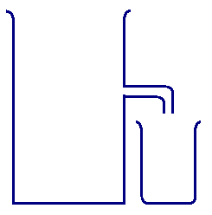


a
c
d
b
Hình 19.1
Trở lại Vật lý 7

Slide 32

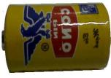
Êlectrôn tự do
+
+
+
+
+
+
+
+
+
+
Hình 20.3
Play
-
+
Play
Hình 20.4
Trở lại Vật lý 7

Slide 33
electrôn
Iôn
Trở lại Vật lý 7

Slide 34
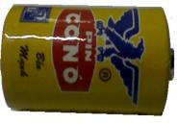
CẤU TẠO VÀ HOẠT ĐỘNG CỦA ĐÈN PIN
Công tắc
Bóng đèn dây tóc
+
+
Pin
Gương lõm
Sơ đồ mạch điện
Trở lại Vật lý 7
Hình 21.2

Slide 35

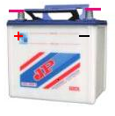
Dây sắt
Mảnh giấy nhỏ
Cầu chì
Hình 22.2
Trở lại Vật lý 7

Slide 36
- + Acquy
Hình 23.3
Trở lại Vật lý 7

Slide 37
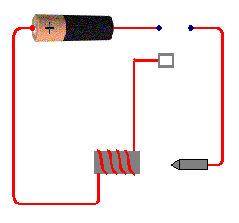
Nguồn điện
Chốt kẹp
Lá thép đàn hồi
Cuộn dây
Miếng sắt
Tiếp điểm
Đầu gõ chuông
Chuông
Hình 23.2
Trở lại Vật lý 7

Slide 38
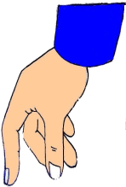

Hình 7.4
Trở lại Vật lý 8

Slide 39
A
B
C
Đổ nước vào bình
Hình 8.3
Trở lại Vật lý 8

Slide 40
a)
b)
D
Hình 8.4
Trở lại Vật lý 8

Slide 41
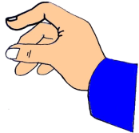
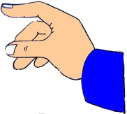
Hình 9.3
Trở lại Vật lý 8

Slide 42

Chân không
1m
76cm
A
B
Hình 9.5
Trở lại Vật lý 8

Slide 43
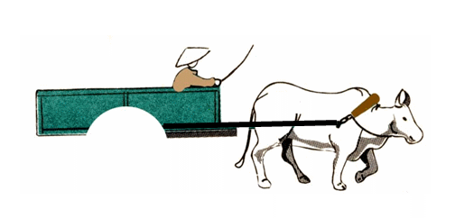
Hình 13.1
Trở lại Vật lý 8

Slide 44


Kéo vật trực tiếp
Dùng ròng
rọc động
S₂
a)
S₁
S₁
Hình14.1
Trở lại Vật lý 8

Slide 45

NỘI DUNG 
I. CƠ NĂNG:
II. THẾ NĂNG:
1. Thế năng hấp dẫn:
B
A
Quả nặng A đứng yên trên mặt đất, không có khả năng sinh công
Trở lại Vật lý 8

Slide 46
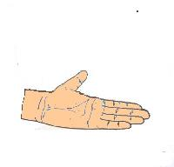
NỘI DUNG 
CƠ NĂNG
Bài 16:
I. CƠ NĂNG:
THẾ NĂNG HẤP DẪN
II. THẾ NĂNG:
1. Thế năng hấp dẫn:
B
A
C₁
Nếu đưa quả nặng lên một độ cao nào đó thì nó có cơ năng không? Tại sao?
Trở lại Vật lý 8

Slide 47
c₂
Lúc này lò xo có cơ năng. Bằng cách nào để biết lò xo có cơ năng?
Trở lại Vật lý 8

Slide 48
(2)
(1)
S₁
S₂
Hình 16.3
Trở lại Vật lý 8
S₃

Slide 49
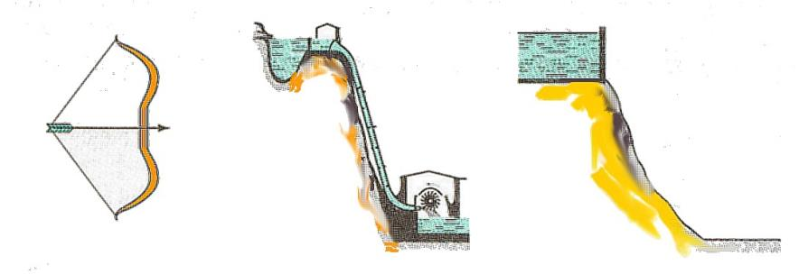

VẬN DỤNG
c₁₀
Cơ năng các vật sau thuộc dạng cơ năng nào?
①
②
③
Thế năng đàn hồi
Thế năng + Động năng
Thế năng hấp dẫn
Hình 16.4
Trở lại Vật lý 8

Slide 50
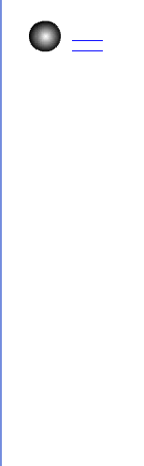
A
B
Trở lại Vật lý 8

Slide 51
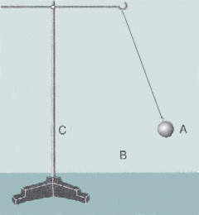
Hình 17.2
Trở lại Vật lý 8

Slide 52
h
Trở lại Vật lý 8

Slide 53
NỘI DUNG 
I. THÍ NGHIỆM BƠ–RAO:
(SGK)
HẠT PHẤN HOA
Sự va chạm của các phân tử nước vào hạt phấn hoa
Trở lại Vật lý 8

Slide 54

Trở lại Vật lý 8

Slide 55
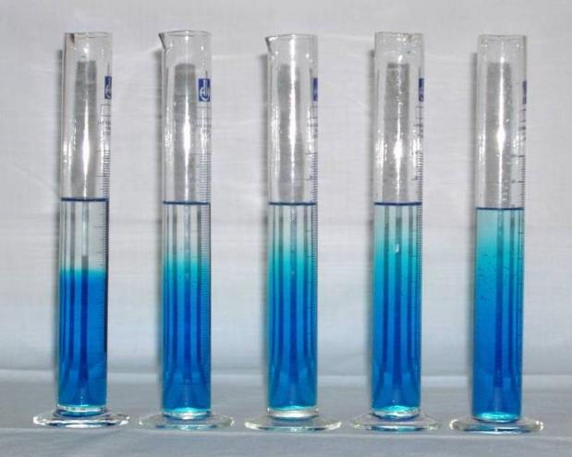
Vận dụng
C₄
Đổ nhẹ nước vào bình đựng dung dịch đồng sunfat màu xanh
I
II
III
IV
V
Hiện tượng phân tử các chất tự hoà lẫn vào nhau gọi là hiện tượng khuếch tán
Trở lại Vật lý 8

Slide 56

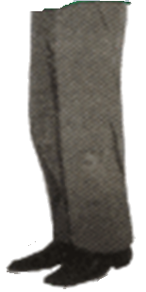
Hình 21.1
Trở lại Vật lý 8

Slide 57

Play
Trở lại Vật lý 8

Slide 58
Đồng
Nhôm
Thuỷ tinh
Play
Hình 22.2
Trở lại Vật lý 8

Slide 59

Play
Hình 22.3
Trở lại Vật lý 8

Slide 60
Play
Hình 22.4
Trở lại Vật lý 8

Slide 61
Play
Hình 23.1
Trở lại Vật lý 8

Slide 62
Hình 23.2
Trở lại Vật lý 8

Slide 63


Trở lại Vật lý 8

Slide 64
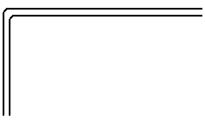
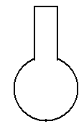
A
B
Play
Trở lại Vật lý 8

Slide 65
Play
Trở lại Vật lý 8

Slide 66

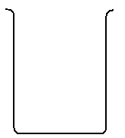
Play
Trở lại Vật lý 8

Slide 67


Play
Trở lại Vật lý 8

Slide 68

A
C
B
Trở lại Vật lý 8

Slide 69
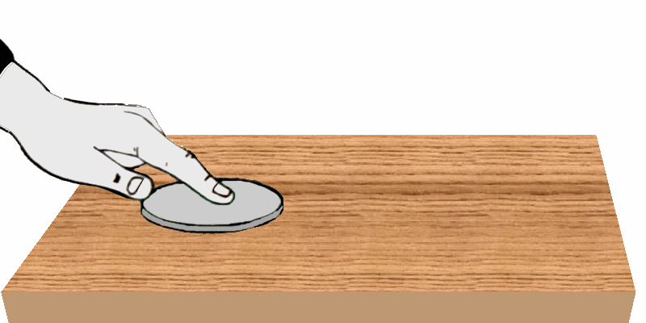
Trở lại Vật lý 8

Slide 70
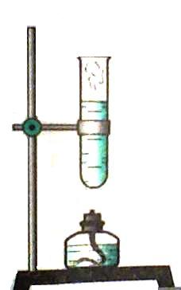
(11)
Nhiệt năng
. . . . . . . . . . .của không khí và hơi nước đã chuyển hoá thành. . . . . . . . . . .của nút.
(12)
cơ năng
Trở lại Vật lý 8

Slide 71
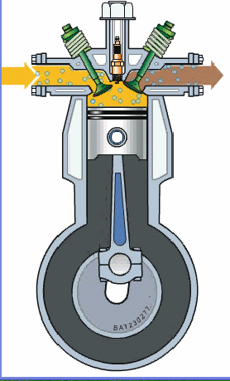
Kì I: Hút nhiên liệu
Pit – tông chuyển động xuống phía dưới, van 1 mở, van 2 đóng, hỗn hợp nhiên liệu được hút vào xi lanh. Cuối kì này xi lanh đã chứa đầy nhiên liệu và van 1 đóng lại
Trở lại Vật lý 8

Slide 72

Kì II: Nén nhiên liệu
Pít – tông chuyển động lên phía trên nén hỗn hợp nhiên liệu trong xi lanh
Trở lại Vật lý 8

Slide 73

Kì III: Đốt nhiên liệu
Khi pít – tông lên đến tận cùng thì bugi bật tia lửa điện đốt cháy hỗn hợp nhiên liệu, kèm theo tiếng nổ và toả nhiệt. Các chất khí mới tạo thành dãn nở, sinh công đẩy pít tông xuống dưới. Cuối kì này van 2 mở ra
Trở lại Vật lý 8

Slide 74

Kì IV: Thoát khí
Pít – tông chuyển động lên phía trên dồn hết khí trong xi lanh ra ngoài qua van 2
Trở lại Vật lý 8

Slide 75








A
Hình 22.1

Slide 76





Hình 25.1
( không có lõi sắt)
K
Đóng khoá K, quan sát góc lệch của kim nam châm so với phương ban đầu

Slide 77
Hình 25.1
(Có lõi sắt)
K
Đóng khoá K, quan sát góc lệch của kim nam châm so với phương ban đầu

Slide 78



lõi sắt non
đinh sắt
Ngắt khoá K, quan sát hiện tượng xảy ra với các đinh sắt.

Slide 79
lõi thép
đinh sắt
Ngắt khoá K, quan sát hiện tượng xảy ra với các đinh sắt.

Slide 80





N
S
0
Hình 26.1
Đóng khoá K
Điều chỉnh biến trở

Slide 81



1
3
1
4
1
4
3
2
2
Lõi sắt
1
Màng loa M
2
Ống dây L
3
Nam châm E
4

Slide 82


V× mµng loa ®­îc g¾n chÆt víi èng d©y nªn khi èng d©y dao ®éng, mµng loa dao ®éng theo vµ ph¸t ra ©m thanh mµ nã nhËn ®­îc tõ micro.

Slide 83
RƠ LE ĐIỆN TỪ
Thanh sắt
Mạch điện 2
Mạch điện 1
M
Hình 26.3

Slide 84






Hình 26.4
Mạch điện 1
Nam châm điện
Miếng sắt non
Mạch điện 2

Slide 85

M
5
0
A
10
Hình 26.5

Slide 86

Hình 27.1
S
N

Slide 87
Hình 27.1
Đổi chiều dòng điện
S
N

Slide 88
Hình 27.1
Đổi chiều đường sức
N
S

Slide 89

Hình 28.1

Slide 90


Nam châm điện
Cuộn dây
Hình 28.2

Slide 91

Hoạt động của động cơ điện một chiều

Slide 92




ĐIỆN KẾ KHUNG QUAY
Hình 28.4

Slide 93
C5
Khung dây quay theo chiều nào?
C
O’
B
C
B
D
N
A
D
S
A
O
Hình 28.3

Slide 94
Đưa nam châm lại gần cuộn dây
Hình 23.1

Slide 95
Đặt nam châm đứng yên trong cuộn dây
Hình 23.1

Slide 96
Đưa nam châm ra xa cuộn dây
Hình 23.1

Slide 97
Đưa cuộn dây lại gần nam châm
Hình 23.1

Slide 98

Hình 31.2

Slide 100

1- Cho nam châm quay trước cuộn dây dẫn kín
N
S
Ta quan sát thí nghiệm này ở góc nhìn từ phía trên

Slide 101
N
S
N
N
S
N
S
Hình 31.1

Slide 102
Thí nghiệm 2:
Hình 31.3

Slide 103
VẬN DỤNG
C5
Giải thích vì sao khi cho nam châm quay thì trong cuộn dây xuất hiện dòng điện cảm ứng
Khi nam châm quay, các cực của nam châm lúc gần, lúc xa cuộn dây nên số đường sức từ xuyên qua tiết diện S của cuộn dây lúc tăng, lúc giảm làm xuất hiện dòng điện cảm ứng trong cuộn dây

Slide 104
Cuộn dây dẫn
Trục quay
1
2
N
S
Hình 33.3

Slide 105
2- Cho cuộn dây dẫn quay trong từ trường
Trục quay
Cuộn dây dẫn
N
S
Hình 33.3
Ta sẽ quan sát thí nghiệm từ phía trên

Slide 106
2
N
S
Số đường sức từ xuyên qua tiết diện S của cuộn dây biến thiên liên tục khi cuộn dây quay nên chiều của dòng điện cảm ứng xuất hiện trong cuộn dây dẫn là dòng điện xoay chiều

Slide 107





Vành khuyên
S
N
Thanh quét
Máy phát điện có cuộn dây quay
Máy phát điện có nam châm quay

Slide 108


CÁC TÁC DỤNG CỦA DÒNG ĐIỆN XOAY CHIỀU
Đinh sắt
220V

Slide 109
Thí nghiệm
Dùng nguồn điện 1 chiều
Hiện tượng gì xảy ra khi ta đổi chiều dòng điện?
K
-
+
-
+
.
Khi đổi chiều dòng điện thì chiều của lực từ cũng thay đổi

Slide 110
Thí nghiệm
Dùng nguồn điện xoay chiều
K
Hiện tượng xảy ra có gì khác so với khi dùng dòng điện 1 chiều? Giải thích.
.
Cực bắc của nam châm lần lượt bị hút rồi đẩy liên tục vì dòng điện xoay chiều có chiều thay đổi liên tục

Slide 111

Điện năng được truyền tải từ nơi sản xuất đến nơi tiêu thụ bằng đường dây truyền tải

Slide 112

HIEÄN TÖÔÏNG TAÙN SAÉC AÙNH SAÙNG
Nguồn sáng trắng
A
P
Đỏ
Lăng kính
Cam
Tấm chắn khe sáng
Vàng
Lục
Lam
Chàm
Tím
B
Màn

Slide 113
HIEÄN TÖÔÏNG TAÙN SAÉC AÙNH SAÙNG
Nguồn sáng trắng
A
P
Tấm chắn khe sáng
Tấm lọc đỏ
Lăng kính
Đỏ
B
Màn

Slide 114
HIEÄN TÖÔÏNG TAÙN SAÉC AÙNH SAÙNG
Nguồn sáng trắng
A
P
Lăng kính
Tấm chắn khe sáng
Tấm lọc xanh
Xanh
B
Màn

Slide 115
HIEÄN TÖÔÏNG TAÙN SAÉC AÙNH SAÙNG
Nguồn sáng trắng
A
P
Lăng kính
Tấm chắn khe sáng
Tấm lọc màu vàng
Vàng
B
Màn

Slide 116

CÊu t¹o M¾t
ThÓ thuû tinh
Mµng l­íi

